Slide 1
Объектно-ориентированное программирование

Slide 2

План лекции
Garbage Collector
Исключения
Логирование
Утверждения
String – обработка строк
String Pool
Ввод-вывод
Try с ресурсами

Slide 3
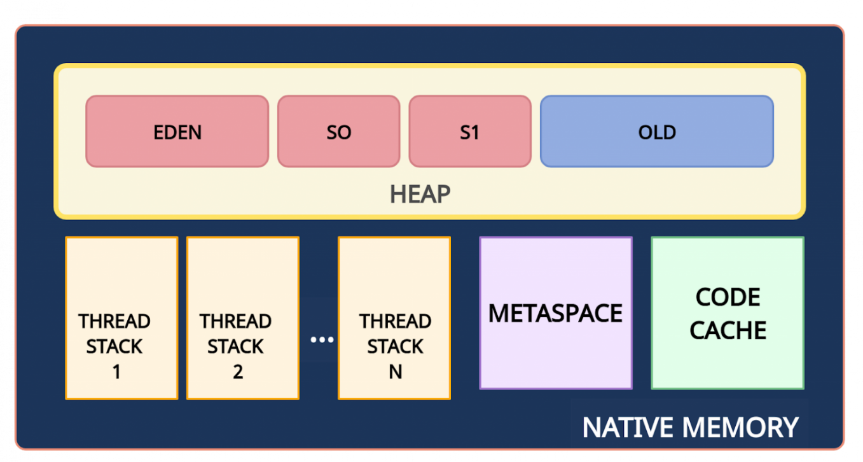
Структура памяти в Java (повторение)
Native Memory — вся доступная системная память
Heap (Куча) –хранит объекты
Stack (Стек) – хранит локальные переменные и стек вызовы
MetaSpace (Метаданные) – хранит метаданные классов и статические переменные
CodeCache (Кэш кода) – хранит код кэшированный JIT-компилятором

Slide 4
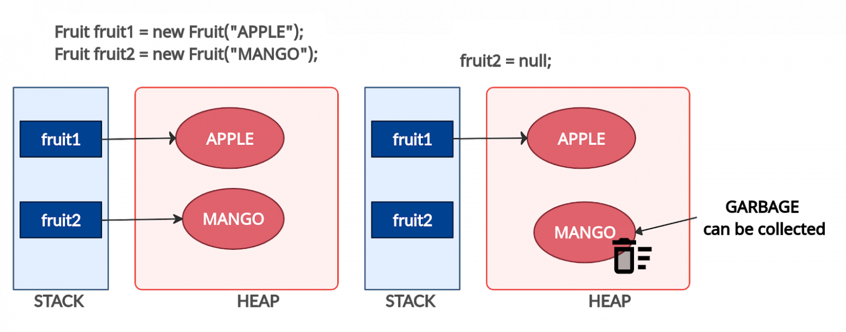
Выделение и очистка памяти
Cat kesha = new Cat(“Кеша”); Выделяем память
Как очищается память?
Как определить, что память можно очистить?

Slide 5
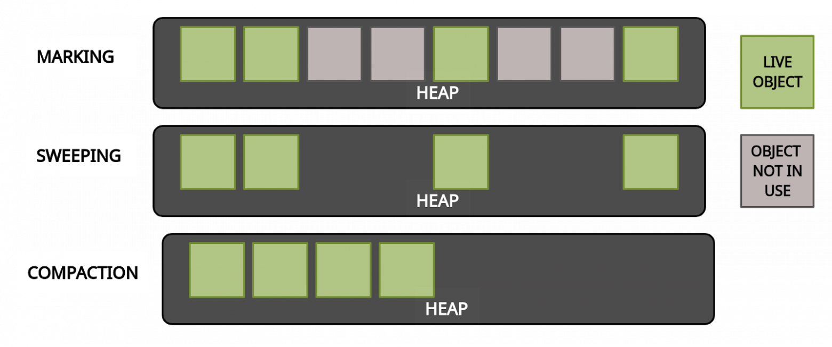
Сборка мусора
Освобождение памяти выполняется в три этапа:
Mark (Маркировка) – определение (не)используемых участков памяти
Sweep (Удаление) – удаление объектов без ссылок
Compact (Уплотнение) – дефрагментация оставшихся объектов

Slide 6
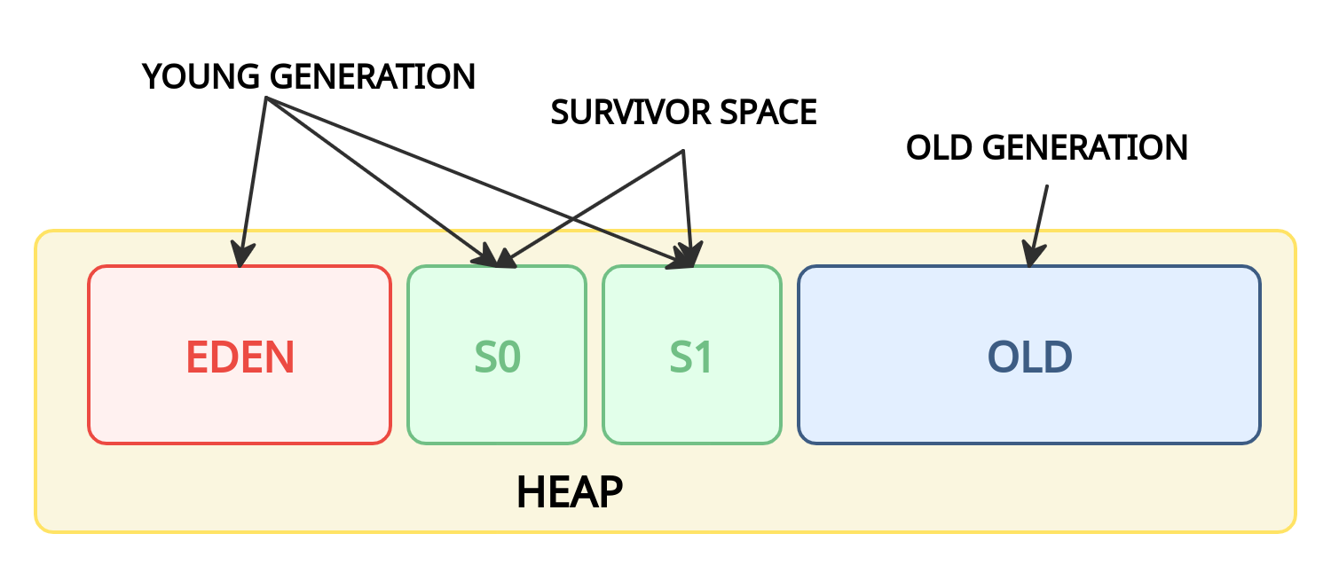
JVM Heap Memory
Поколения объекта в Heap Memory
Young Generation – новые объекты
Survivor Space – объекты, “пережившие” сборку мусора
Old Generation – давно созданные объекты

Slide 7
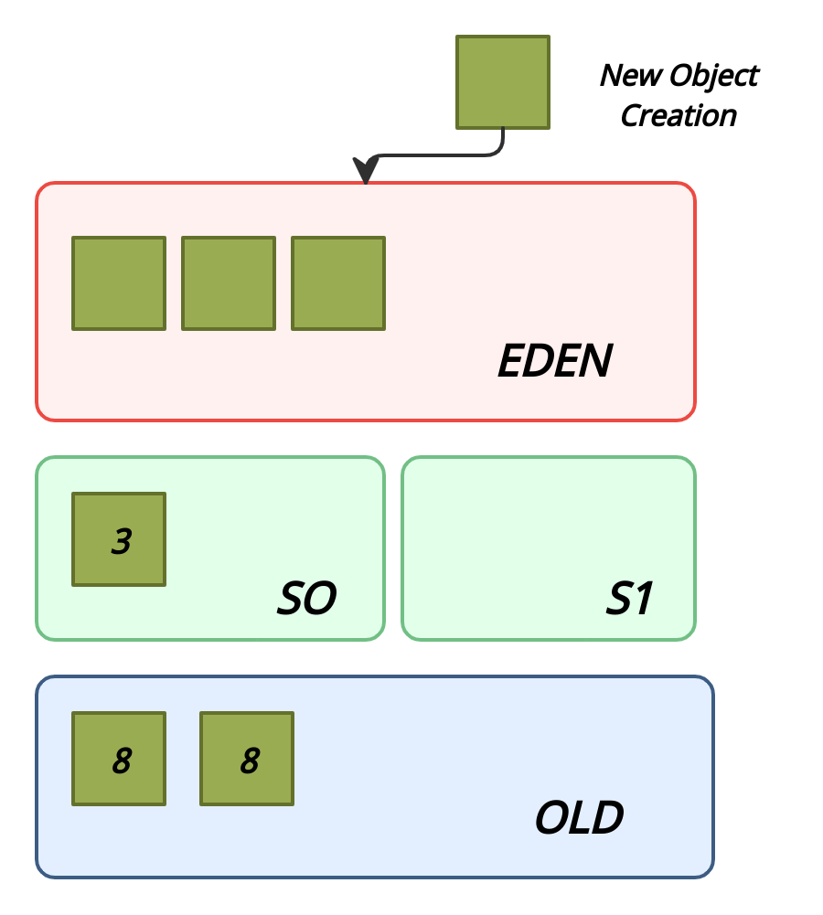
Типы и процесс сборки мусора
Minor Garbage Collection – сборка мусора из Young Generation, когда там заканчивается место
Major Garbage Collection – очищает Old Generation
Full Garbage Collection – очищает весь Heap

Slide 8

Понятие исключения
Исключение – это аварийное состояние, которое возникает в кодовой последовательности во время выполнения
В машинных языках, не поддерживающих обработку исключений, ошибки должны быть проверены и обработаны вручную – обычно с помощью кодов ошибок и т.д.
Обработка исключений в Java переносит управление обработкой ошибок в объектно-ориентированное русло

Slide 9
Основные принципы обработки исключений
Исключение (exception) — событие, возникающее в процессе работы программы и прерывающее её нормальное исполнение
Исключение в языке Java – это объект, который описывает исключительную ситуацию, произошедшую в некоторой части кода
Примеры:
java.lang.NullPointerException
java.lang.ClassCastException
java.lang.OutOfMemoryError
java.io.IOException

Slide 10

Stack Trace
Пакет
Класс
Метод
Файл
Строка

Slide 11
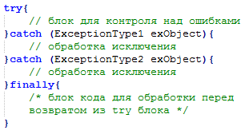
Обработка исключений в Java
Управляется с помощью пяти ключевых слов:
try
catch
throw
throws
finally
Исключения, генерируемые исполнительной системой Java, выбрасываются автоматически

Slide 12
Типы исключений
Все типы исключений являются подклассами класса Throwable
Exception – используется для исключительных состояний, которые должны перехватывать программы пользователя.
Error – исключения, перехват которых вашей программой при нормальных обстоятельствах не ожидается.
Throwable
Exception
Error
RuntimeException

Slide 13
Error
применяются JVM для указания ошибок, имеющих отношение непосредственно к среде времени выполнения
возникают только во время выполнения программы
связаны с серьезными ошибками, к примеру – переполнение стека
не подлежат исправлению и не могут обрабатываться приложением

Slide 14
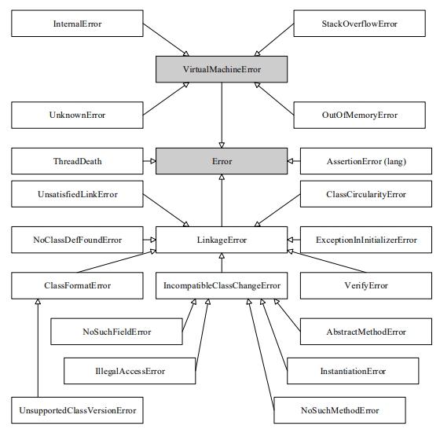
Иерархия Error

Slide 15
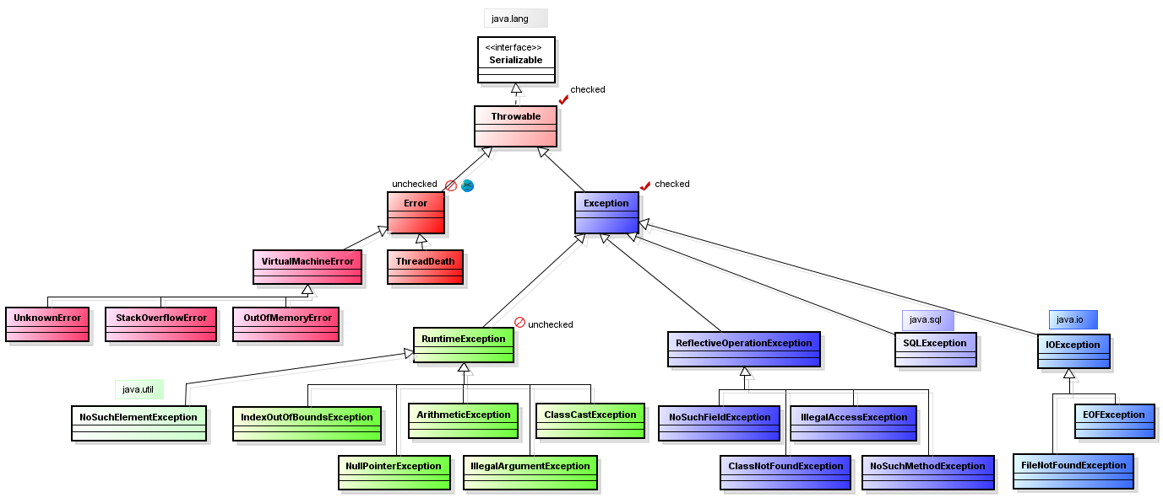
Exception
делятся на два вида:
проверяемые (checked)
не проверяемые (unchecked)

Slide 16
Проверяемые исключения
должны быть обработаны в методе, который может их генерировать или включены в throws-список метода для дальнейшей обработки
возможность возникновения проверяемого исключения может быть отслежена на этапе компиляции кода

Slide 17
Подклассы проверяемых исключений
Исключение | Значение
ClassNotFoundException | Класс не найден
CloneNotSupportedException | Попытка клонировать объект, который не реализует интерфейс Cloneable
IllegalAccessException | Доступ к классу отклонен
InstantiationException | Попытка создать объект абстрактного класса или интерфейса
InterruptedException | Один поток был прерван другим потоком
NoSuchFieldException | Требуемое поле не существует
NoSuchMethodException | Требуемый метод не существует

Slide 18
Непроверяемые исключения
наследуются от класса RuntimeException
компилятор не проверяет, генерирует ли и обрабатывает ли метод эти исключения
автоматически генерируются при возникновении ошибок во время выполнения приложения

Slide 19
Подклассы непроверяемых исключений
Исключение | Значение
ArithmeticException | Арифметическая ошибка типа деление на ноль
ArrayIndexOutOfBoundsException | Индекс массива находится вне границ
ArrayStoreException | Назначение элементу массива несовместимого типа
ClassCastException | Недопустимое приведение типов
IllegalArgumentException | При вызове метода использован неверный аргумент
IllegalMonitorStateException | Неверная операция монитора, типа ожидания на разблокированном потоке
IllegalStateException | Среда или приложение находятся в некорректном состоянии

Slide 20
Подклассы непроверяемых исключений [2]
Исключение | Значение
IllegalThreadStateException | Требуемая операция не совместима с текущим состоянием потока
IndexOutOfBoundsException | Некоторый тип индекса находится вне границ
NegativeArraySizeException | Массив с отрицательным размером
NullPointerException | Недопустимое использование нулевой ссылки
NumberFormatException | Недопустимое преобразование строки в числовой формат
SecurityException | Попытка нарушить защиту
StringIndexOutOfBoundException | Попытка индексировать вне границ строки
UnsupportedOperationException | Неподдерживаемая операция

Slide 21

throw
программа может сама явно выбрасывать исключения, используя оператор throw
throwableInstance должен быть объектом типа Throwable
существует 2 способа получения Throwable-объекта:
использование параметра из catch
создание объекта с помощью new

Slide 22

throws
если метод способен к порождению исключения, которое он не обрабатывает, он должен определить своё поведение так, чтобы вызывающие методы сами могли предохранить себя от данного исключения
throws перечисляет типы исключений, которые метод может выбрасывать
это может быть необходимо для всех исключений типа Error, RuntimeException или любых их подклассов

Slide 23
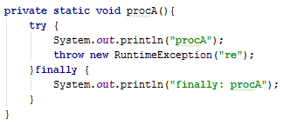
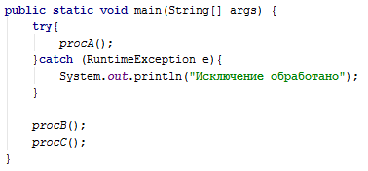
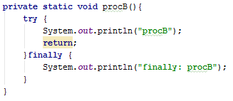
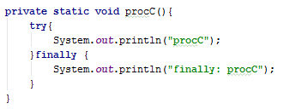
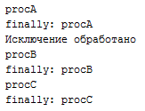
Блок finally
Блок finally исполняется всегда
(но это не точно)

Slide 24
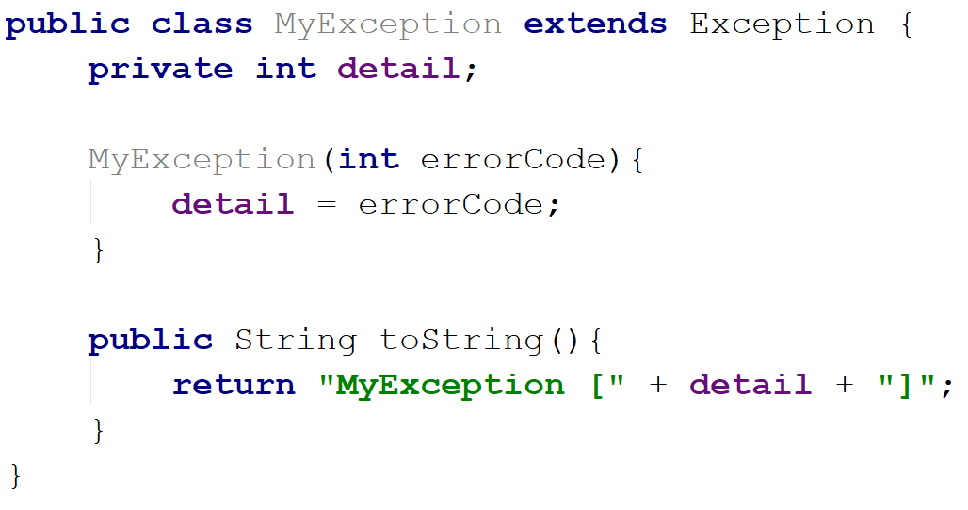
Создание собственных исключений
Чтобы создать собственное исключение, его класс нужно унаследовать от Throwable или его подклассов.

Slide 25
Методы Throwable
Метод | Описание
Throwable fillInStackTrace() | Возвращает Throwable-объект, который содержит полный стек вызовов
String getLocalizedMessage() | Возвращает локализованное описание исключения
String getMessage() | Возвращает описание исключения
void printStackTrace() | Выводит стек вызовов
Void printStackTrace(PrintStream stream) | Выводит стек вызовов в указанный поток
Void printStackTrace(PrintWriter stream) | Выводит стек вызовов в указанный поток
String toString() | Возвращает строку, содержащую описание исключения

Slide 26
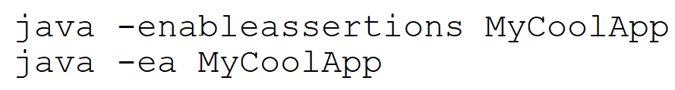


Утверждения
синтаксис:
по умолчанию утверждения запрещены
можно включать утверждения в отдельных классах и пакетах
можно запрещать утверждения в отдельных классах и пакетах

Slide 27
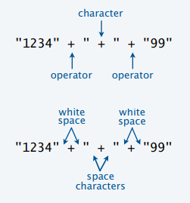
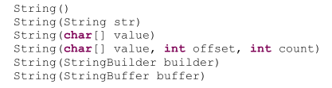
String
String – класс, представляющий строку
Объекты класса String являются не изменяемыми, любое изменение приводит к созданию нового объекта
Для работы с изменяемыми строками используются классы StringBuffer и StringBuilder
Значение символов в строке зависит от контекста

Slide 28
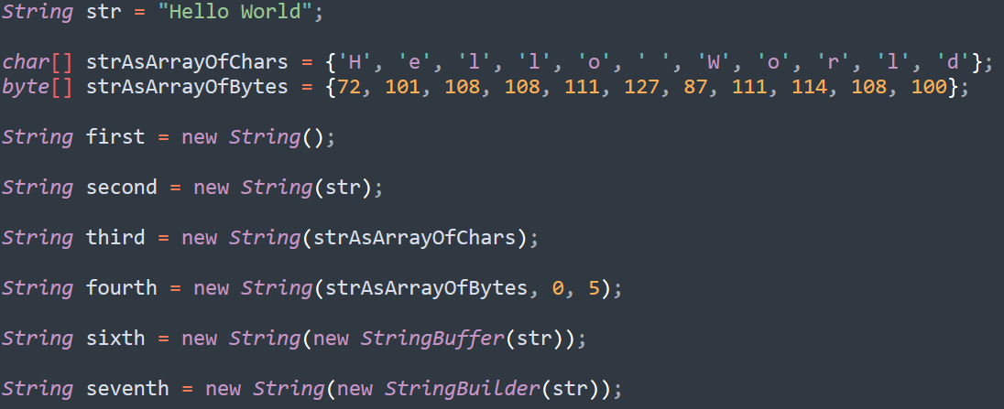
Создание строк
Используя строковые литералы
С помощью конструкторов

Slide 29

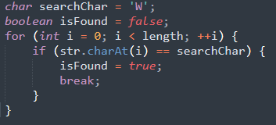
Методы String
Метод length() – длина строки
Метод charAt(int i) – символ с индексом I

Slide 30


Конкатенация строк
Метод concat()
Перегруженные операторы + и +=
StringBuilder и метод append

Slide 31
Форматирование строк
Метод format для создания форматированных строк
%f – подстановка числа с плавающей точкой double
%s – подстановка строки
%d – подстановка целого числа

Slide 32
Методы сравнения cтрок
Methods | Description
boolean equals(String str) | Строки считаются равными, если все их символы совпадают.
boolean equalsIgnoreCase(String str) | Сравнивает строки, игнорируя регистр букв (игнорирует, являются ли они прописными или строчными)
int compareTo(String str) | Сравнивает строки, возвращает количество совпадающих символов с начала строки.
public int compareToIgnoreCase(String str) | Возвращает количество совпадающих символов с начала строки, регистр игнорируется
boolean regionMatches(int toffset, String str, int offset, int len) | Сравнивает части строк
boolean startsWith(String prefix) | Проверяет, начинается ли текущая строка со строки prefix
boolean endsWith(String suffix) | Проверяет, заканчивается ли текущая строка строкой suffix

Slide 33
Методы поиска подcтроки
Методы | Описание
int indexOf(String str) | Выполняет поиск строки str в текущей строке. Возвращает индекс первого символа первого вхождения.
int indexOf(String str, int index) | Выполняет поиск строки str в текущей строке, пропуская первые index символов. Возвращает индекс вхождения.
int lastIndexOf(String str) | Выполняет поиск строки str в текущей строке, начиная с конца. Возвращает индекс первого вхождения.
int lastIndexOf(String str, int index) | Выполняет поиск строки str в текущей строке с конца, пропуская первые index символов.
boolean matches(String regex) | Проверяет, соответствует ли текущая строка шаблону, заданному регулярным выражением.

Slide 34
Методы извлечения подстрок
Методы | Описание
String substring(int beginIndex, int endIndex) | Возвращает подстроку, указанную диапазоном индексов beginIndex..endIndex.
String repeat(int count) | Повторяет текущую строку n раз
String replace(char oldChar, char newChar) | Возвращает новую строку: заменяет символ oldChar символом newChar
String replaceFirst(String regex, String replacement) | Заменяет первую встретившуюся в текущей строке подстроку, заданную регулярным выражением на строку replacement.
public String replaceAll(String regex, String replacement) | Заменяет на строку replacement все подстроки в текущей строке, которые соответствуют регулярному выражению.
String toLowerCase() | Преобразует строку в нижний регистр
String toUpperCase() | Преобразует строку в верхний регистр
String trim() | Удаляет все пробелы в начале и конце строки

Slide 35
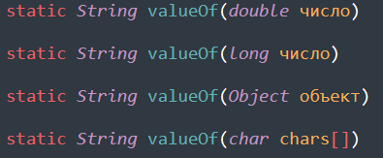
Преобразование строк
Метод valueOf() вызывается в том случае, если требуется получить строковое представление некоторого другого типа данных

Slide 36
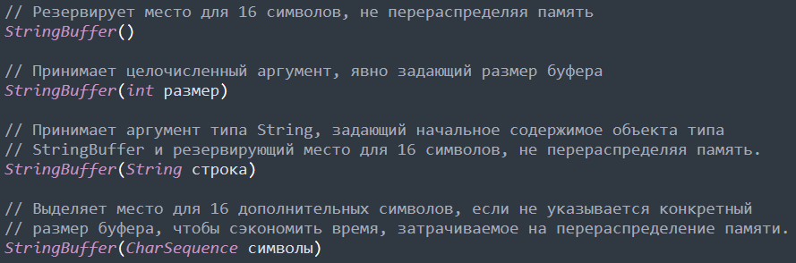
Класс StringBuffer
Как решить проблему, постоянного выделения памяти при изменении строки?

Slide 37
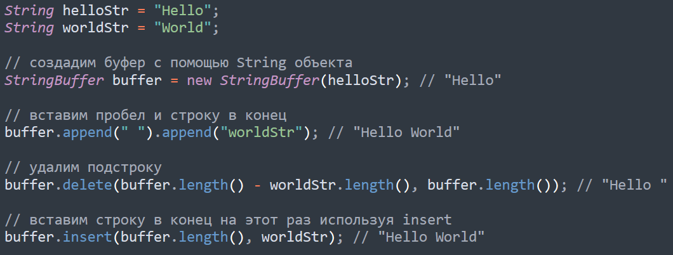
Методы StringBuffer
Основные операции
Append - добавление строки
Insert – вставка строки
Delete – удаление подстроки

Slide 38
Класс StringBuilder
Идентичен StringBuffer, но не синхронизирован
Использование в многопоточных средах нежелательно
Работает быстрее StringBuffer
Вывод:
В тех случаях, когда обращение к изменяемой строке происходит из нескольких потоков исполнения без внешней синхронизации, следует применять класс StringBuffer, а не StringBuilder!

Slide 39
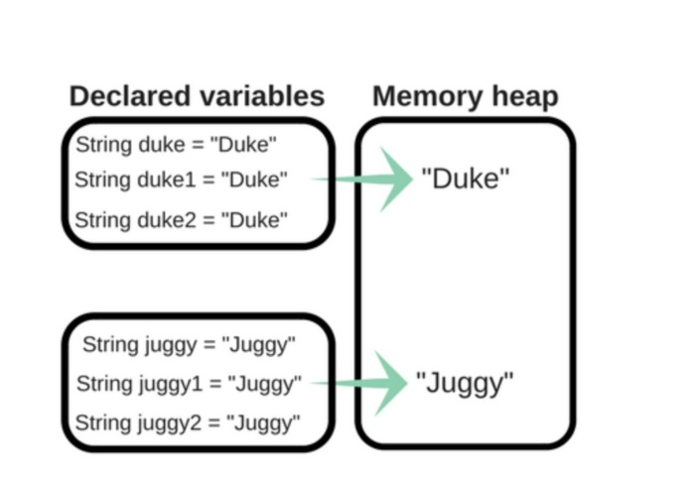

String Pool
Пул строк (String pool) хранит только один объект для каждого значения строки.
True, так как переменные
ссылаются на один объект

Slide 40

String Pool (оператор new)
Исключение – оператор New
False, так как это разные объекты

Slide 41
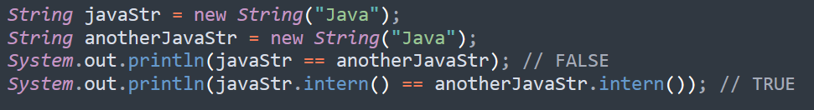
String Pool (метод intern)
Для хранения строк в пуле используется способ, называемый "интернирование строк" (String interning).
Intern() проверяет, существует ли созданная строка в пуле, если нет, то создаёт её.

Slide 42
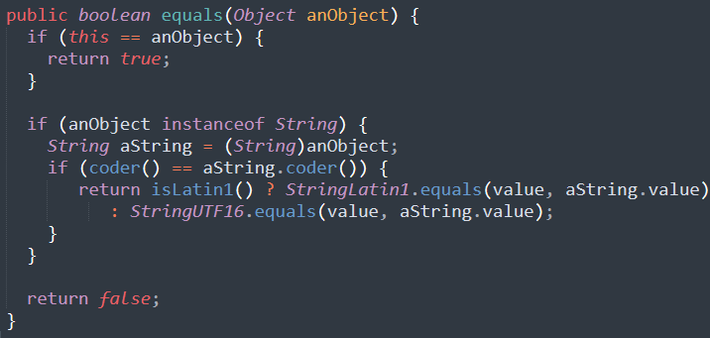
String Pool (метод equals)
Метод equals() – проверяет одинаковое ли значение двух экземпляров классов.

Slide 43
Потоки данных
Stream – поток данных
Поток данных связан с некоторым источником/приемником данных
Потоки делятся на входные – читающие данные и на выходные – передающие данные
Существует 2 типа потоков данных:
Байтовые потоки
Символьные потоки

Slide 44
Предопределенные потоки
Класс System содержит 3 предопределенные поточные переменные in, out, err
System.out – стандартный поток вывода, связан с консолью
System.in – стандартный поток ввода, связан с клавиатурой
System.err – стандартный поток ошибок, связан с консолью
Потоки могут быть переназначены на любое совместимое устройство ввода/вывода

Slide 45
Байтовые потоки
Байтовые потоки определяются в двух иерархиях классов – InputStream и OutputStream
Input/Output Stream определяют методы read и write, которые соответственно читают и записывают байты данных
Оба метода абстрактные и переопределяются производными поточными классами
Класс | Назначение
BufferedInputStream | Буферизация ввода
BufferedOutputStream | Буферизация вывода
FileInputStream | Чтение байт из файла
FileOutputStream | Запись байт в файл
… | …

Slide 46
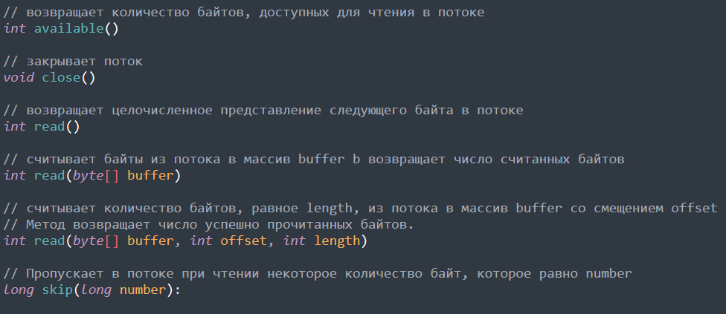
Поток байтов
Класс InputStream – базовый класс для работы с бинарным потоками ввода.
Методы:

Slide 47
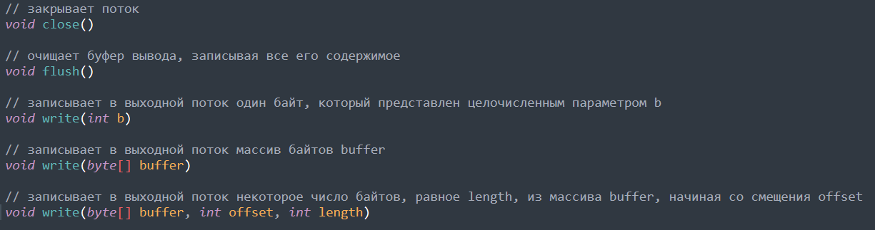
Поток байтов
Класс OutputStream – базовый класс для работы с бинарным потоками записи.
Методы:

Slide 48
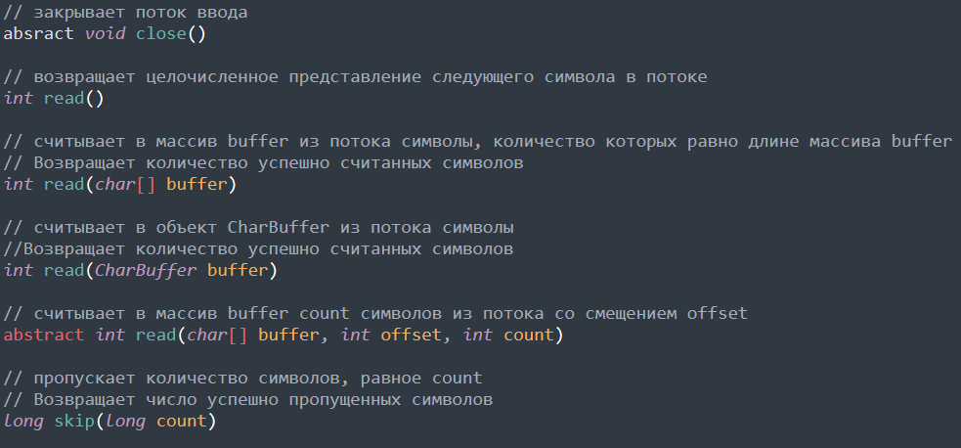
Reader
Абстрактный класс Reader предоставляет функционал для чтения текстовой информации.

Slide 49
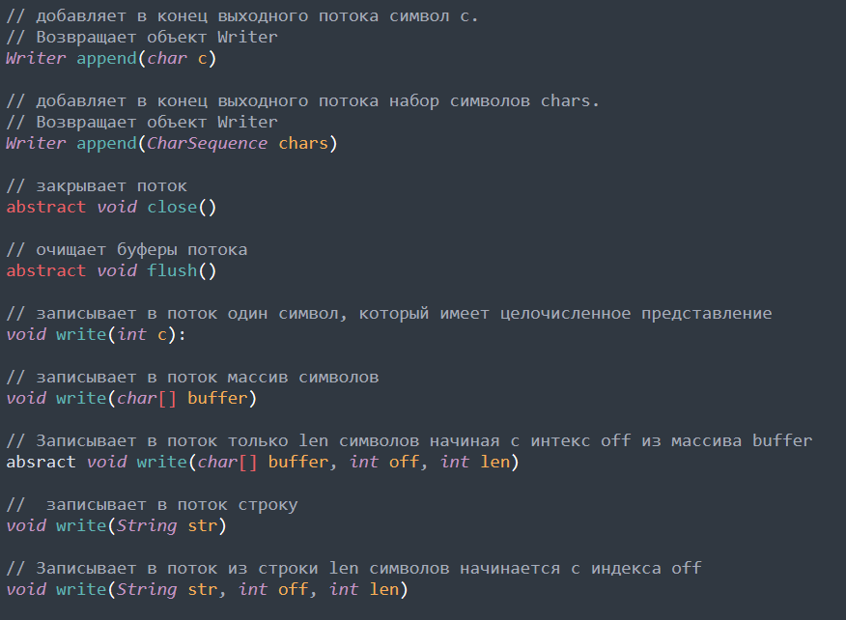
Writer
Класс Writer определяет функционал для всех символьных потоков вывода.

Slide 50
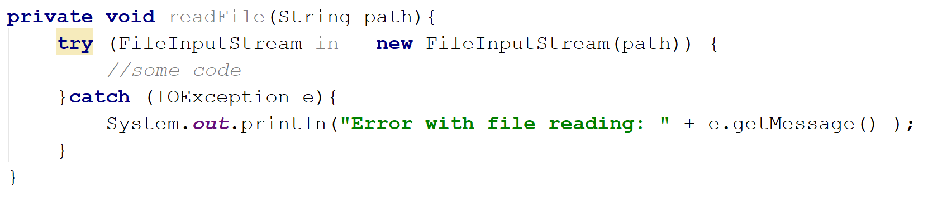
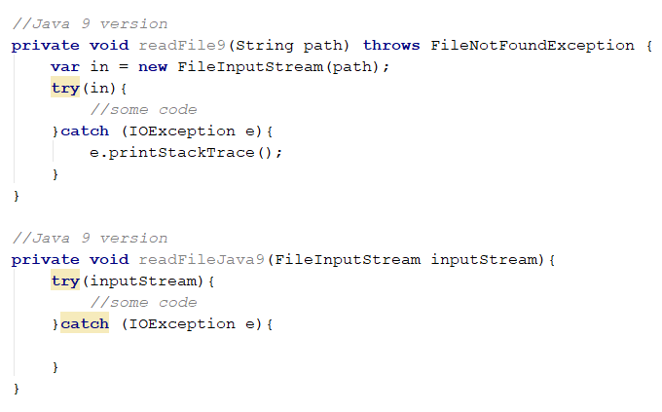
Автоматическое управление ресурсами
поддерживается начиная с Java 7
в операторе try открывается ресурс, который затем читается
можно открывать несколько ресурсов одновременно
при завершении блока try данный ресурс автоматически закрывается
автоматическое управление возможно только для тех ресурсов, которые реализуют интерфейс AutoCloseable

Slide 51
Спасибо за внимание!

